Slide 1
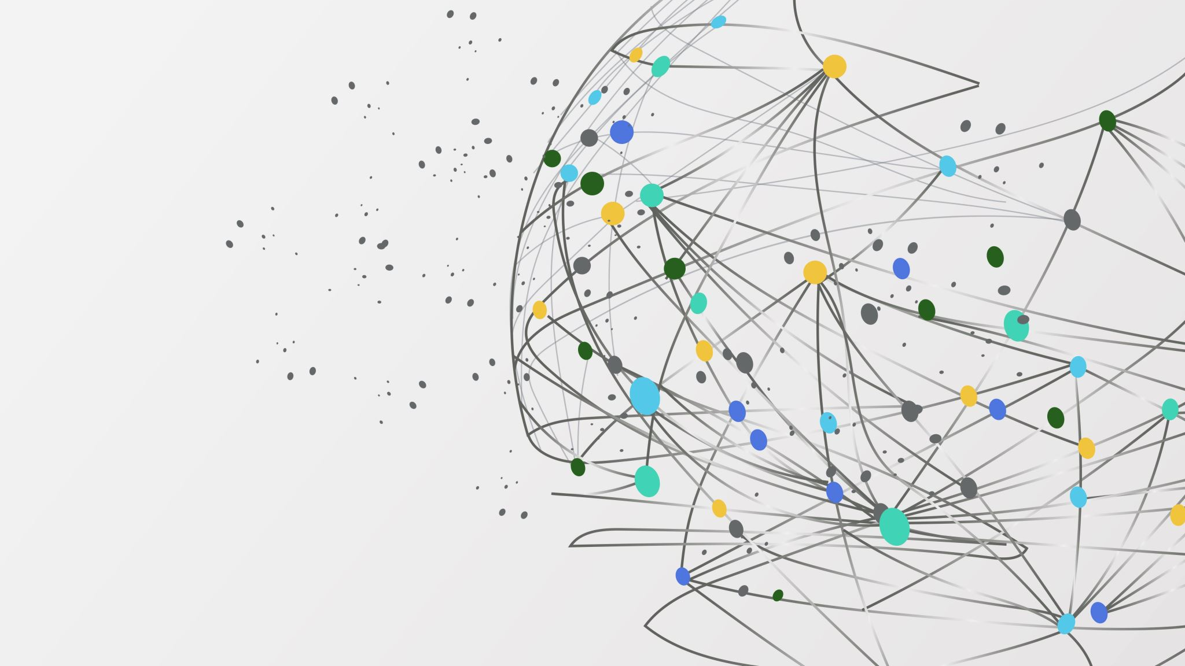
Jak na Azure Data Factory
Aneb od ETL k ELT
Vladimír Mužný

Slide 2
Agenda
Srovnání ETL a ELT konceptů
ETL/ELT technologie v Azure
Azure Data Factory podrobněji

Slide 3
Srovnání etl a elt konceptů

Slide 4
Tradiční – ETL - koncept
Využití SQL databáze jako DWH
  Kimballův datový model
Využití ETL
  SSIS
  Data Flow v ADF
Výhody:
  Business as usual
Nevýhody
  Část informací možná nepůjde zpracovat
  ETL má poměrně omezené možnosti transformací
  Transformace „on-the-fly“ využívají omezené výpočetní prostředky

Slide 5
Modernější – ELT - koncept
Využití (nejen) SQL databáze, ale také souborů jako DWH
Využití ELT
  ADF jako čistý orchestrátor
Výhody:
  Volnější formáty dat
  Potenciální výkonnost (ADLS2/Big Data clusters)
  Menší ztráta informace
  Mnohem větší možnosti analýzy dat
Nevýhody
  Postrádáme klasické constraints v relační databázi
  Zcela nové vyjadřovací prostředky (Python/pySpark)

Slide 6
ETL/ELT technologie v Azure

Slide 7
Full-code technologie
Azure Databricks
  Rozhodně nejen ETL/ELT!
  Komplexní prostředí pro manipulaci s daty a analýzu dat
  Svůj svět pouze hostovaný Microsoftem
  Silně postaveny na pySpark
Obousměrně spolupracují s dalšími technologiemi
  Různé zdroje dat připojitelné přes příslušné drivery
  Databricks jako výpočetní prostředí pro jiné prostředky v Azure

Slide 8
Low-code až Full-code technologie
Synapse Analytics
  Prostředí pro hostování data warehouses
    Dedicated SQL Pools
  Prostředí pro experimentování s daty
    Serverless SQL Pool/Spark Pools
  Prostředí pro integraci dat
    Synapse Pipelines (aka ADF jinde)

Slide 9
Azure data factory
Konečně!

Slide 10
Přehled
Low-code integrační platforma
  Low-code je trochu iluze
V současnosti V2
  Self-hosted IR
  SSIS runtime
  Data flows
  Power Query
V1 už nelze vytvořit

Slide 11
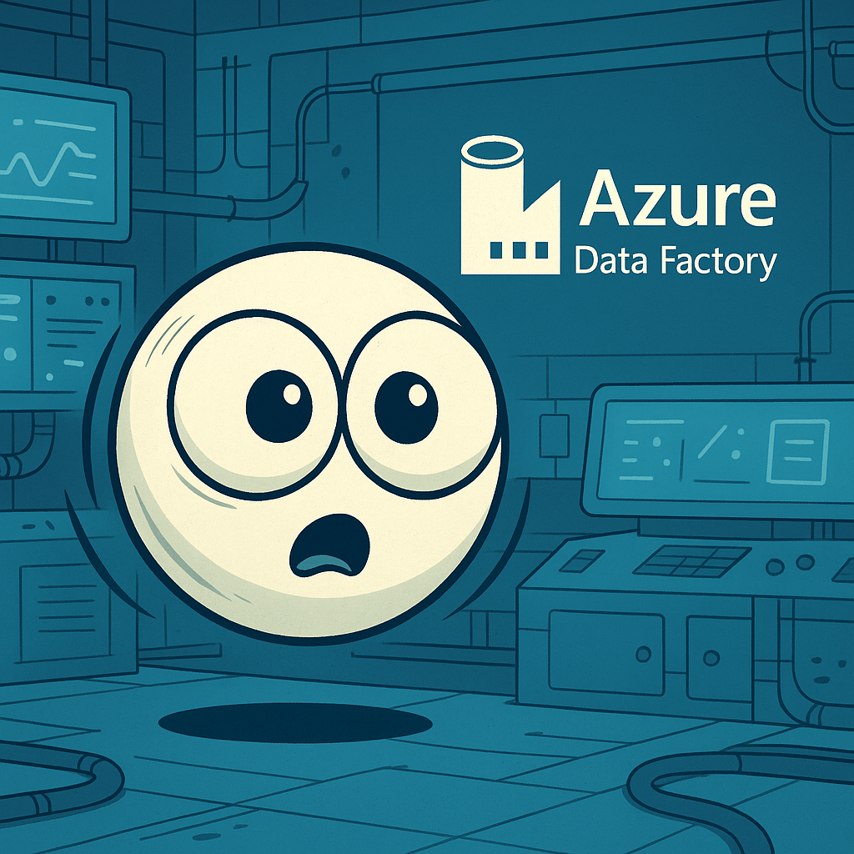
Ukázka

Slide 12

That‘s ALL, FOLKS!
Dotazy, náměty, připomínky, stížnosti…
… a jinak díky a zase někdy na shledanou!

